Slide 1
2022年度高新技术企业认定
七里河区科技局

Slide 2
高新技术企业定义
在《国家重点支持的高新技术领域》内，持续进行研究开发与技术成果转化，形成企业核心自主知识产权，并以此为基础开展经营活动，在中国境内（不包括港、澳、台地区）注册的居民企业。（全国20万家、全省1832家）

Slide 3
高新技术企业优惠政策(一）
1、高新技术企业认定申报成功后，可以享受企业所得税减免40%的优惠政策，即依据国家新税法：高新技术企业享受15%的企业所得税(非高新技术企业所得税税率为25%)。
2、高新技术企业认定申报成功后，荣誉度比较高，各地政府依据当地实际情形，给予企业一定的资金资助，促进企业发展。比如甘肃省对新认定为高新技术企业认定后资助20万元。

Slide 4
高新技术企业优惠政策（二）
3、高新技术企业资质也是很多资助类、认定类科技项目的基础，资助类如重大专项、国内国际合作、创新基金等，认定类如研发中心、技术中心，国家技术工程中心等，所以很多科技项目都需要具备高新技术企业资质的基础上申报。
4、高新技术企业是企业研发实力的象征。高新技术企业认定是对企业技术，研发，社会效益，经济效益等各个方面的全面审查，所以高新技术企业认定证书含金量十分高，对企业扩大市场十分有利。
5、高新技术企业认定成功后，可以无形中提高企业招投标资质水准，同时高新技术企业认定也是企业上市的加分条件。

Slide 5
高新技术企业认定管理工作原则
突出企业主体 鼓励技术创新
实施动态管理 坚持公平公正

Slide 6
认定政策
1、《高新技术企业认定管理办法（国科发火〔2016〕32号）》（以下简称《管理办法》）
2、《高新技术企业认定管理工作指引（国科发火〔2016〕195号）》（以下简称《工作指引》）

Slide 7
认定方式
无纸申报 常年受理
网络评审 精准服务

Slide 8
申报时间
自通知发布之日（2022年4月27日）开始。
2022年计划组织评审三次。
各地科技管理部门于6月30日、8月5日、9月16日分三批完成审核推荐。

Slide 9
申报条件
1.在中国境内注册的居民企业（不包括个人独资企业、合伙企业）且符合《管理办法》第11条对认定条件的规定。
2.2019年认定的高新技术企业名称发生变化的，须先完成更名程序后再申请重新认定。
3.企业近三年（2019-2021年）所得税征收方式须为查账征收。

Slide 10
《管理办法》第11条内容（一）
认定为高新技术企业须同时满足以下条件：
（一）企业申请认定时须注册成立一年以上；
（二）企业通过自主研发、受让、受赠、并购等方式，获得对其主要产品（服务）在技术上发挥核心支持作用的知识产权的所有权；
（三）对企业主要产品（服务）发挥核心支持作用的技术属于《国家重点支持的高新技术领域》规定的范围；
（四）企业从事研发和相关技术创新活动的科技人员占企业当年职工总数的比例不低于10%；

Slide 11
《管理办法》第11条内容（二）
（五）企业近三个会计年度（实际经营期不满三年的按实际经营时间计算，下同）的研究开发费用总额占同期销售收入总额的比例符合要求；
（六）近一年高新技术产品（服务）收入占企业同期总收入的比例不低于60%；
（七）企业创新能力评价应达到相应要求；
（八）企业申请认定前一年内未发生重大安全、重大质量事故或严重环境违法行为。

Slide 12
国家重点支持的高新技术领域
1、电子信息 2、生物与新医药
3、航空航天 4、新材料
5、高技术服务 6、新能源与节能
7、资源与环境 8、先进制造与自动化

Slide 13
研究开发费用总额占同期销售收入总额的比例要求
1. 最近一年销售收入小于5,000万元（含）的企业，比例不低于5%；
2. 最近一年销售收入在5,000万元至2亿元（含）的企业，比例不低于4%；
3. 最近一年销售收入在2亿元以上的企业，比例不低于3%。
其中，企业在中国境内发生的研究开发费用总额占全部研究开发费用总额的比例不低于60%；

Slide 14
申报程序
一、根据《管理办法》和《工作指引》相关规定进行自我评价
二、符合认定条件的按以下程序进行申报
1.完成科技型中小企业评价入库。按照《关于开展2022年度科技型中小企业评价工作的通知》要求，符合科技型中小企业评价条件的企业，须进行科技型中小企业评价入库。
2.网络申报。企业登录“科学技术部政务服务平台”（网址：https://fuwu.most.gov.cn/）或高新技术企业认定管理网（网址：http://www.innocom.gov.cn/），注册认证后选择高新技术企业办理模块，按照要求填写并上传相关证明材料。
3.审核推荐。各县（区）科技管理部门负责审核申报企业近三个会计年度研究开发费用专项审计报告和近一个会计年度高新技术产品（服务）收入专项审计报告，审核情况以正式函件报市（州）科技管理部门。
各市（州）科技管理部门（单位）征求市（州）环保、应急管理、市场监管等部门意见后，出具推荐函报送至省计算中心。

Slide 15
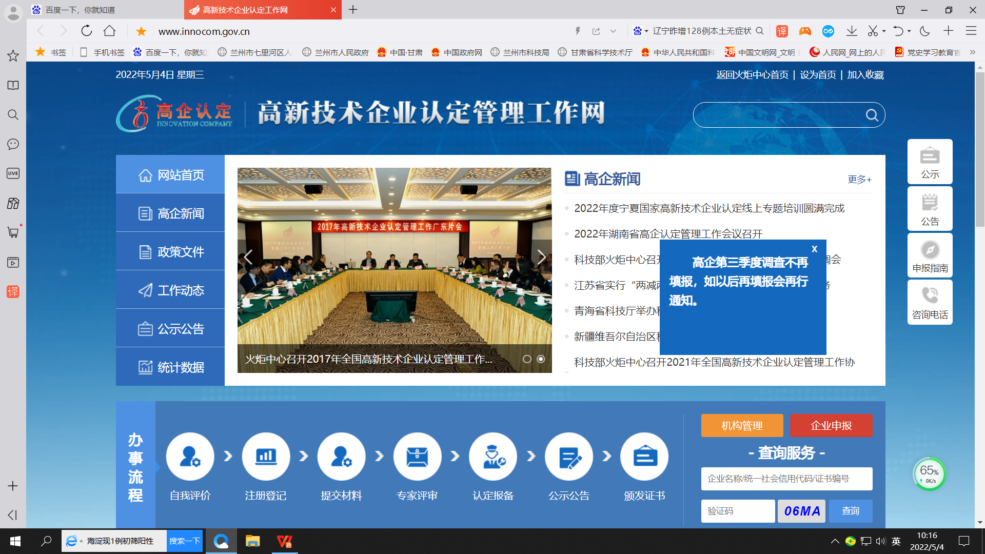
申报网页

Slide 16
工作要求
1.持续提升服务水平。各级科技、财政、税务部门要加强组织领导，进一步完善高效协同的工作机制，加大高新技术企业相关政策的培训力度，积极帮助企业解决申报过程中遇到的问题，及时与省高新技术企业认定管理领导小组办公室沟通衔接，确保企业顺利完成申报工作。
2.严格落实申报主体责任。企业须对申报材料的合规性、真实性负责。若存在弄虚作假行为，一经发现并查实，将按照《管理办法》的相关规定取消其申报资格并纳入失信企业名单，并追缴其已减免的企业所得税税款、财政奖补资金。
3.加大中介机构监管力度。对于在申报过程中出现严重失误或弄虚作假等行为的中介机构，将在一定范围内进行公告，并自公告之日起三年内不得参与高新技术企业申报相关工作。

Slide 17
联系方式
1.甘肃省科技厅高新处
联系电话：0931-8825719
2.兰州市科技局高新科
联系电话：0931-8847570
3.七里河区科技局
联系电话：0931-2661963

